Slide 1




漏洞挖掘
暨南大学
汇报人：李妙旋、洪育懋
组员：朱东炯、杨美红、江建美
延时文字
Notes:
亮亮图文旗舰店https://liangliangtuwen.tmall.com

Slide 2
漏洞挖掘概述
漏洞挖掘的定义
第一部分
挖掘技术分类
被分析软件的代码形式
被分析软件是否运行

Slide 3
漏洞挖掘的定义
漏洞挖掘
漏洞挖掘是使用程序分析或软件安全测试方法，尽可能发现软件中潜在漏洞的技术。
通过对系统中潜在漏洞的挖掘，可提升系统的安全性，使之更有效地抵御攻击。

Slide 4

漏洞挖掘的分类
源码分析的前提是获取被分析软件的源代码，应用比较少，例子：Linux开源软件。
源码分析
软件代码形式
通过获得所对应的反汇编或反编译代码获得更多的语义信息。
二进制分析
尽可能地覆盖程序的逻辑结构来发现漏洞，但是容易产出误报。
静态分析
软件是否可运行
使用特定的输入来驱动软件运行，并在运行过程中监控其状态，例如内存使用状况和寄存器值的变化情况等
动态分析
Notes:
二进制分析：
由于大多数商业软件采用闭源形式，无法获得源码，所以二进制分析法具有广泛的实用性。
但是与源码相比，缺乏程序的结构信息，需要进行反汇编和反编译技术，
静态分析：
静态分析的漏洞挖掘无需运行被分析软件，而是通过静态扫描和分析其代码来发现漏洞。
被分析的代码类型有：源码和二进制分析法
动态分析：基于动态分析的漏洞挖掘使用特定的输入来驱动软件运行，并在运行过程中监控其状态，例如内存使用状况和寄存器值的变化情况等。
只有输入特定的输入，才会触发漏洞，具有较低的误报率，但是容易产生漏报。只使用于二进制分析法

Slide 5
基于源码的静态漏洞分析
源码静态分析的定义
第二部分
源码静态分析的分类
基于中间表示的静态分析技术
基于逻辑推理的静态分析技术

Slide 6
基于源码的静态漏洞分析
基于源码的静态漏洞分析
基于源码的漏洞分析一般采用静态方法,对被测代码进行词法、语法和语义的分析与检查。基于源码的静态漏洞分析技术可以分为以下两类,即基于中间表示的静态分析技术和基于逻辑推理的静态分析技术。
Notes:
例如,检查函数的调用及返回情况,特别是未进行边界检查或边界检查不正确的函数调用、由用户提供输入的函数、在用户缓冲区进行指针运算的函数等。
早期的静态漏洞分析主要使用字符串匹配、词法分析、语法分析、类型检查等基本程序分析技术。

Slide 7
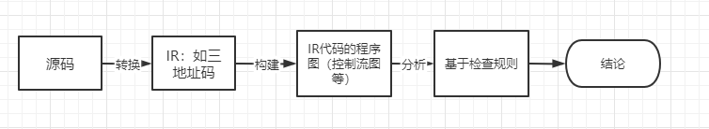
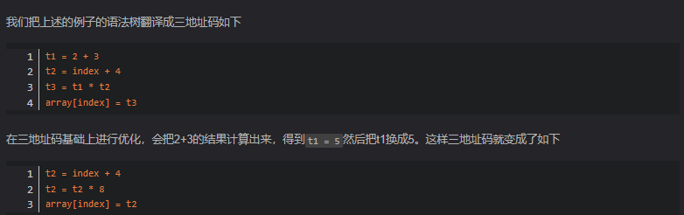
基于中间表示的静态分析技术
基于中间表示的漏洞分析技术可以利用比较完整的程序全局信息，通常基于检查规则进行分析，因此分析速度较快，适用于较大规模的程序。但是这种技术检测漏洞的能力受所用的分析规则制约，会产生误报并需要进一步的人工分析和确认。
三种常见技术：
1）数据流分析技术
2）符号执行技术
3）污点分析技术
Notes:
基于中间表示的静态分析技术首先将源码转换为便于分析的中间表示（Intermediate Representation,IR)形式，例如三地址码；然后基于IR代码进行程序分析，通常需要构建IR代码的程序图，例如函数调用图、控制流图和程序依赖图等。

Slide 8
数据流分析技术
数据流分析技术
基于数据流的漏洞分析技术是通过分析软件代码中变量的取值变化和语句的执行情况，来分析数据处理逻辑和程序的控制流关系，从而分析软件代码的潜在安全缺陷。
基于数据流的漏洞分析的一般流程为：
首先，进行代码建模，将代码构造为抽象语法树或程序控制流图；
然后，追踪获取变量的变化信息，根据漏洞分析规则检测安全缺陷和漏洞。
基于数据流的漏洞分析非常适合检查因控制流信息非法操作而导致的安全问题，如内存访问越界、常数传播等。检测的准确率较低，误报率较高。
Notes:
由于对于逻辑复杂的软件代码，其数据流复杂，并呈现多样性的特点，因而

Slide 9
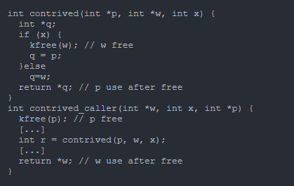
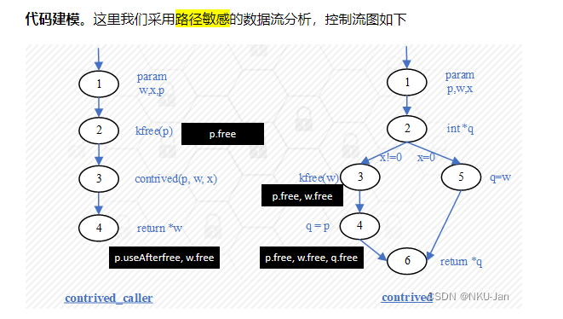
数据流分析技术
数据流分析是一种用来获取相关数据沿着程序执行路径流动的信息分析技术，分析对象是程序执行路径上的数据流动或可能的取值。
例子：
代码建模：
漏洞分析。分析过程从函数contrived_caller的入口点开始，可知调用函数contrived的时候p的状态为p.free。分析函数contrived中的两条路径：
1->2->3->4->6：在进行到6时，6的前置条件是p.free、w.free、q.free，此时语句return *q将触发use-after-free规则并设置q.useAfterFree状态。然后返回到函数contrived_caller的4，其前置条件为p.useAfterFree、w.free，此时语句return *w设置w.useAfterFree。因此，存在use-after-free漏洞。
1->2->5->6：该路径是安全的

Slide 10
符号执行技术
符号执行技术
使用符号值替代具体值，模拟程序的执行。在模拟程序运行的过程中，符号执行引擎会收集程序中的语义信息，探索程序中的可达路径、分析程序中隐藏的错误。

Slide 11
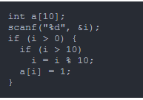
符号执行技术
符号执行（Symbolic Execution）的基本思路是使用符号值替代具体值，模拟程序的执行。在模拟程序运行的过程中，符号执行引擎会收集程序中的语义信息，探索程序中的可达路径、分析程序中隐藏的错误。
1）先来个小例子：
分析：
整段代码存在两个if分支，经过符号执行，知道到达a[ i ] = 1 语句处有2条路径：
路径约束条件为 x > 0 ^ x <= 10 此时变量i的符号表达式为 x
路径约束条件为 x > 0 ^ x > 10 , 此时变量 i
的符号表达式为 x % 10
约束求解：
(x>0∧x<=10)∧(x>=10) --有解 x=10 满足越界条件
存在漏洞
(x>0∧x>10)∧ x%10>=10) 无解
检查：
a[ i ] = 1 语句存在数组越界的情况
条件：
访问越界的约束条件是 x >= 10

Slide 12
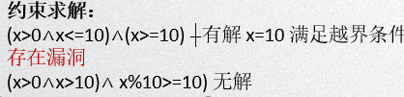
符号执行技术
    用一个符号值表示程序中的变量，所有与被符号化的变量相关的变量取值都会用符号值或符号值的表达式表示。比如上例的 i 用 x来表示
1
变量符号化
    1）对于运算语句，由于符号执行使用符号值替代具体值，所以无法直接计算得到一个明确的结果，需要使用符号表达式的方式表示变量的值。如 x % 10
    2）对于分支语句，每当遇到分支语句，原先的一条路径就会分裂成多条路径，符号执行会记录每条分支路径的约束条件。最终，通过采用合适的路径遍历方法，符号执行可以收集到所有执行路径的约束条件表达式。如x>0∧x<=10
符号执行三个关键点
2
程序执行模拟
3
负责路径可达性进行判定及测试输入生成的工作。对一条路径的约束表达式，可以采用约束求解器进行求解：
如有解，该路径是可达的，可以得到到达该路径的输入
如无解，该路径是不可达的，也无法生成到达该路径的输入
约束求解

Slide 13
污点分析技术
污点分析技术
污点分析技术将所感兴趣的程序数据（外部输入数据或内部数据）标记为污点数据，通过跟踪污点数据在程序中的流向，检测这些数据是否会影响某些关键的操作。污点源直接引入不受信任的数据（例如硬盘文件内容，网络数据包等）或机密数据到程序中，这些数据最终传播到污点汇聚点，在污点汇聚点会产生安全敏感操作（违反数据完整性）或泄露隐私数据到外界的操作（违反数据保密性）。在污点数据从源到汇聚点的传播过程中，程序可以进行污点数据的无害处理。污点传播分析规则包括：污点扩散规则（例如普通赋值和计算语句等）和污点清除规则（例如常值赋值语句等），检测污点时所对应的敏感操作通常包括程序跳转和函数调用。

Slide 14
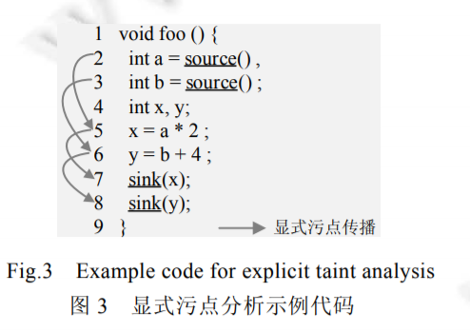
污点分析技术:显示分析技术
污点传播分析中的显式流分析就是分析污点标记如何随程序中变量之间的数据依赖关系传播

Slide 15
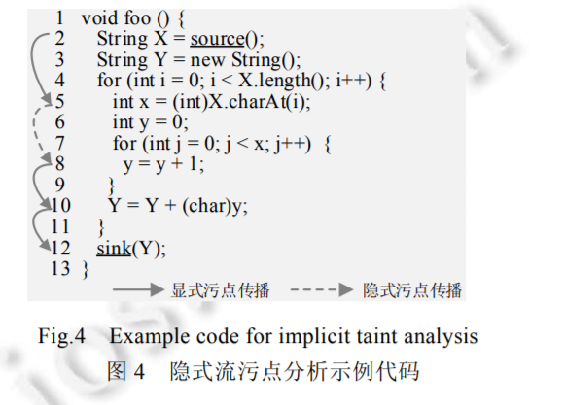
污点分析技术:隐式分析技术
隐式流分析其如何随变量之间的“控制依赖”关系传播。

Slide 16
污点分析技术:静态&动态污点分析
静态污点分析是指不运行被分析程序，通过分析程序变量间的数据依赖关系来检测数据能否从污点源传播到污点汇聚点，其分析对象通常是程序的源码或中间表示。
静态污点分析
程序是否运行？
动态污点分析是指通过沙箱等方式运行被分析程序，通过实时监控污点数据在程序中的传播来检测数据能否从污点源传播到污点汇聚点。动态污点分析首先需要为污点数据增加一个污点标签并将其存储在存储单元，以传播污点标记。
动态污点分析

Slide 17
基于逻辑推理的静态分析技术
首先将源代码进行形式化的描述，然后利用推理、证明等数学方法验证或发现形式化描述的一些性质，以此推断程序是否存在某种类型的漏洞。
过程：
1）形式化建模：对程序代码进行形式化描述的过程也称为形式化建模，所得的形式化模型是一组数学表达式。
2）基于逻辑推理的漏洞分析：即检测程序的形式化模型是否符合给定的形式化条件的过程，即验证形式化模型过程
两种常见技术：
1）模型检验技术
2）定理证明技术
Notes:
对分析所用的安全编码规则或漏洞检测规则，也需要用同样形式化语言进行描述，从而得到一组形式化条件。

Slide 18
基于逻辑推理的静态分析技术
模型检验通常基于程序的有限状态模型。通过搜索模型的状态空间，检验该模型是否满足所期望的性质。
模型检验技术
程序是否运行？
定义证明通过将验证问题转为数学上的定理证明问题来判断待分析程序是否满足指定属性，是较为复杂但准确的方法。要求程序员通过向源代码中添加特殊形式的注释，难以广泛应用。
定理证明技术
Notes:
模型检验技术：
模型检验也可验证系统的部分形式化规格，即对于只给出了部分规格的系统，通过搜索也可以验证这部分的正确性。在搜索过程中，如果模型检验发现所检验的性质未满足，则终止搜索并给出反例
定理证明技术：
为了获得指定的属性以实现有效的证明，这些工具都要求程序员通过向源代码中添加特殊形式的注释来描述程序的前置条件、后置条件和循环不变量。这无疑增加了程序员的工作量，也导致该方法难以广泛应用于大型应用程序中。

Slide 19
基于二进制码的漏洞分析
静态漏洞分析
第三部分
动态漏洞分析

Slide 20
基于二进制码的静态漏洞分析
通过识别和分析代码中的特定模式和结构，来发现潜在的安全漏洞和其他问题
基于模式
基于二进制码的静态漏洞分析
一种在不实际运行程序的情况下，通过分析程序的二进制代码来检测潜在的安全漏洞的技术
通过比较两个或多个不同版本的二进制代码，寻找其中的差异并识别出可能存在的漏洞
基于二进制代码比对
延时符

Slide 21
基于模式的静态漏洞分析
1
生成并分析反汇编代码
2
生成并分析中间表示（IR）代码
基于模式的静态漏洞分析
3
建立漏洞模式
4
基于漏洞模式检测漏洞

Slide 22
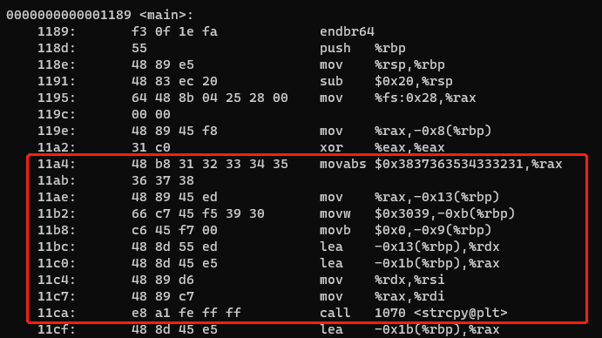
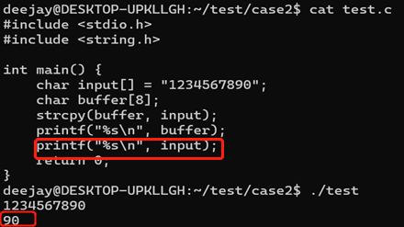
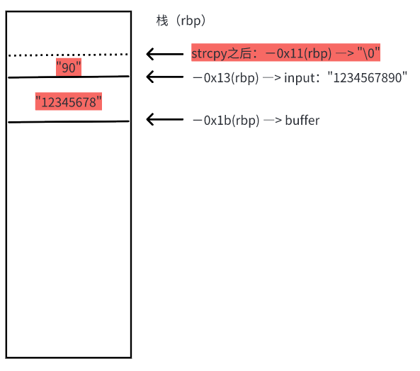
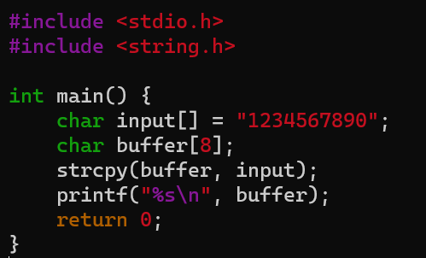
生成并分析反汇编代码
生成并分析反汇编代码：
使用反汇编工具将二进制文件代码转换为汇编代码，得到用于程序分析的一些重要信息（例如反汇编文本、函数信息和交叉引用等）。这里的反汇编工具可以是专门的反汇编器（例如IDA Pro和W32DASM等），也可以是集成开发环境（IDE）或调试器中提供的反汇编功能。
使用汇编语言知识和调试技巧分析反汇编代码，查找代码中的漏洞。这包括查看代码的流程、识别函数调用、分析变量和内存使用等方面。

Slide 23
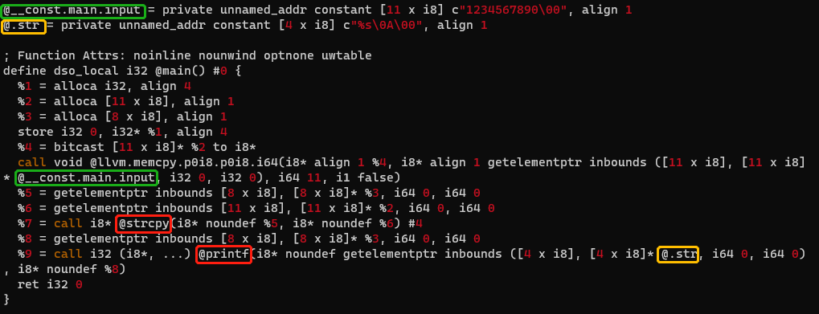
生成并分析中间表示（IR）代码
生成并分析中间表示（IR）代码：
对反汇编代码进行抽象，转换为中间表示（IR）代码。中间表示具有完整性和通用性，即既能够正确、全面地表示程序的所有信息，同时又独立于CPU架构，具有二进制代码的原始特点和一定的自然语义特性。
使用静态代码分析工具分析中间表示代码，使用模式匹配技术来查找特定的代码结构或模式。这包括查看代码的流程、识别函数调用、分析变量和内存使用等方面。

Slide 24
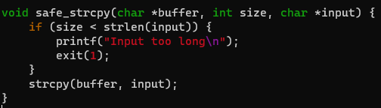
建立漏洞模式
建立漏洞模式：
首先需要根据不同的漏洞类型，定义漏洞的特征和模式。常见的漏洞类型包括缓冲区溢出、格式化字符串漏洞、内存泄漏等，这通常需要对漏洞的原理、攻击方式、代码结构等方面进行详细的分析。
根据定义的漏洞类型和已知的漏洞样本，建立漏洞模式。可以根据定义的漏洞类型对特定的漏洞样本进行分析，找出漏洞的共性，例如漏洞触发条件、漏洞利用方式等，然后建立一种可以重复利用的漏洞模式。
漏洞类型：缓冲区溢出
漏洞特征：
在函数调用中使用了一个缓冲区变量。
在函数调用中使用了一个无法保证其大小的输入。
漏洞模式：

Slide 25
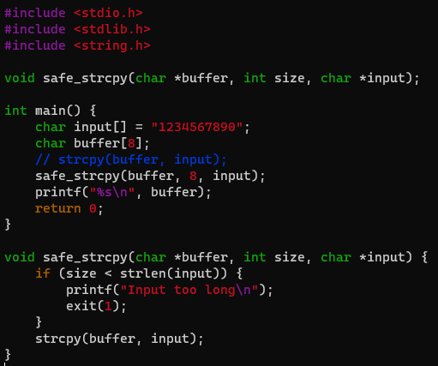
基于漏洞模式检测漏洞
基于漏洞模式检测漏洞：
应用前面所建立的漏洞模式，在代码中检测潜在的漏洞。漏洞模式的匹配可以基于正则表达式、语法树匹配等技术进行。
对于检测到的漏洞，使用手动或自动的验证技术进行验证，确认漏洞的存在性和危害性。这包括模拟攻击、分析代码执行流程、重现漏洞等方面。

Slide 26
基于二进制代码比对的静态漏洞分析
基于文本比对
基于图同构比对
一种将二进制代码或反汇编代码转化为可读的文本格式，并使用文本比对工具（例如WinDiff、Beyond Compare等）进行比较的方法。
一种将二进制代码表示为图形结构（例如控制流图、数据依赖图等） ，并使用图形比对工具进行比较的方法。
基于二进制代码比对的静态漏洞分析
基于结构化信息比对
基于综合比对
一种将二进制代码表示为结构化信息（例如抽象语法树、控制流图等），并使用结构化信息比对工具（例如BinDiff、 DiffChecker和Ghidra等
）进行比较的方法。
一种综合使用多种分析方法和技术的分析方法。该方法通过综合比对不同的分析结果，从而得到更准确和全面的分析结果。
延时符

Slide 27
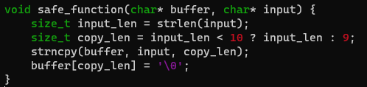
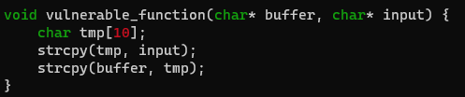
基于二进制代码比对的静态漏洞分析
基于二进制代码对比的静态漏洞检测的实例：
假设我们要检测一个应用程序的安全性，我们可以使用基于二进制代码对比的静态漏洞检测工具（例如PANDA和BinDiff等）对应用程序的两个版本进行比较，其中一个版本是已知安全的，另一个版本是待检测的。
比较过程如下：
针对两个版本的二进制代码，分别提取函数、指令、数据等信息。
对两个版本的二进制代码进行 diff 比较，识别其中的差异。
对差异进行分析，判断是否存在潜在的漏洞。

Slide 28
基于二进制码的动态漏洞分析
动态分析：通过执行程序并观察其运行情况来找出程序中的漏洞。
主要技术：
模糊（Fuzzing）测试：一种黑盒测试技术，不需要了解被测程序内部的结构和逻辑等信息。
延时符

Slide 29
基于二进制码的动态漏洞分析
例如：针对一个计算机程序的一个合法的程序输入“3+0”进行变异操作，指定的变异操作（由程序员人为指定的）为：
（1）随机增加某个字符 3+-0 （增加了一个字符“-”）
（2）随机删除某个字符 3+ （删除了一个字符“0”）
（3）随机替换某个字符 3/0 （把 “+” 变成 “/”）
基于变异的模糊测试器
：通过对已有的数据样本进行变异来创建测试用例。
模糊测试器分类
例如：GAN（生成式对抗网络）可以生成看起来像图片或语音的随机数据，检测生成的数据与训练数据的差异
基于生成的模糊测试器
：生成随机的测试用例，这些测试用例通常不是从现有的测试用例中派生的。
延时符

Slide 30
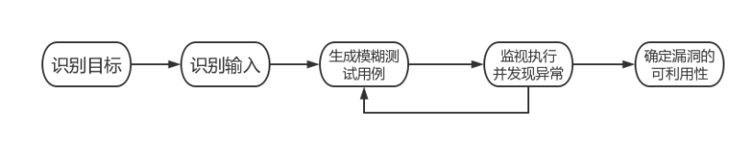
基于二进制码的动态漏洞分析
二进制代码漏洞分析模糊测试过程
（1）识别目标：确定要测试的程序或库
（2）识别输入：确定针对目标程序的输入数据并生成不同类型的输入数据。比如发送一个HTTP POST等。
（3）生成模糊测试用例：自动完成向测试目标发送大量测试数据的过程；
（4）监视执行并发现异常：监视目标程序的执行，以便发现任何异常情况。
（5）确定漏洞的可利用性：确定是否可以使用该漏洞执行有意义的攻击等。利用这些漏洞来获取更多的信息或控制目标程序。
延时符

Slide 31
基于二进制码的动态漏洞分析
二进制代码漏洞分析模糊测试过程举例
假设我们正在对一个网络服务器的二进制代码进行模糊测试，以下是每个步骤的详细说明：
（1）识别目标：需要找到服务器的二进制文件以及它的输入接口（如HTTP请求）和输出接口（如HTTP响应）。
（2）识别输入：使用Fuzzing输入生成器工具来生成各种类型的HTTP请求，包括GET、POST、PUT、DELETE等，并为每种请求类型生成随机的数据。
（3）生成模糊测试用例：使用Fuzzing工具来自动发送HTTP请求，并在每个请求中注入随机的数据和异常情况，如无效的字符、格式错误、长度错误等等。
（4）监视执行并发现异常：使用Fuzzing工具来自动监视目标服务器的响应，并记录任何异常情况。
（5）确定漏洞的可利用性：使用调试器和漏洞分析工具来分析服务器的崩溃和异常，并确定它们是否与漏洞相关。如果是，进一步测试和利用这些漏洞来获取更多的信息或访问服务器的敏感数据。
延时符

Slide 32
基于二进制码的动态漏洞分析
常用的模糊测试工具
类型 | 定义 | 典型工具
通用测试工具 | Peach Fuzzer
针对文件格式的测试工具 | 专门用于对不同类型文件进行模糊测试的工具 | Domato、AFLSmart、Sulley、 Peach Fuzzer
针对协议的测试工具 | 专门用于对网络协议进行测试的工具 | AFLnet、AutoFuzz、SPIKE、 Peach Fuzzer
针对操作系统内核的测试工具 | 对操作系统内核进行测试的工具以测试操作系统内核的稳定性、可靠性、安全性等方面的表现。 | honggfuzz、libFuzzer、stress-ng、stress、mprimeKernelFuzz
延时符

Slide 33
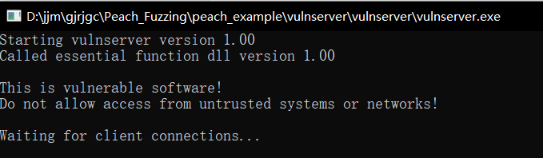
基于二进制码的动态漏洞分析—实例
8.4.2 基于模糊测试的二进制码漏洞检测实例
实例所用的被测程序是一个专为练习漏洞检测技术而编写的 Windows 服务器应用程序，即vulnserver.exe,它包含一系列可供利用的漏洞。该程序在启动运行后,等待接收来自客户端的 TCP 连接,其运行界面如下图所示。
实例所用的模糊测试工具是 PeachFuzzer工具。可以在 Windows 环境下运行 PeachFuzzer 工具，PeachFuzzer 使用一个XML格式的配置文件进行模糊测试的参数配置,可执行基于生成的模糊测试和基于变异的模糊测试。根据书上的xml配置，修改了配置文件vulnserver_peachpit.xml的路径以及windbg的路径，windbg需要自己另外下载。基于课本上的模糊测试配置文件，在命令行运行 PachFuzzer 工具，对vulnserver.exe 二进制程序执行模糊测试。

Slide 34
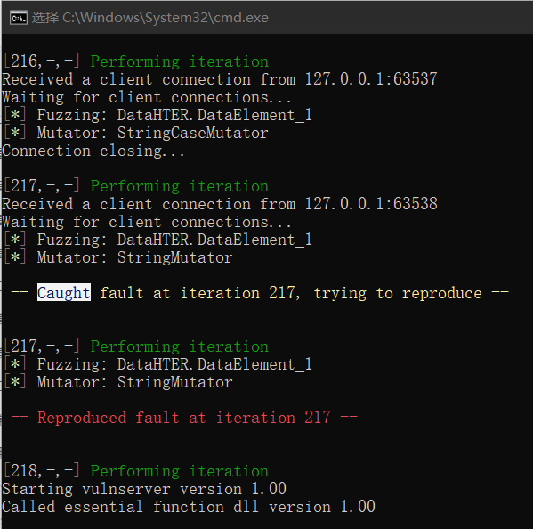
基于二进制码的动态漏洞分析—实例
在此模糊测试的迭代过程中,PeachFuzzer 不断生成各种测试数据并尝试攻击被测的 vulnserver.exe 程序。
如图所示，在第217次选代测试时,PeachFuzzer 通过StringMutator 所生成的测试数据成功地攻击了被测程序,使得被测程序 vulnserver.exe运行崩溃,其运行窗口被迫自动关闭。

Slide 35
自行设计的案例分析
静态污点分析
第四部分
动态污点分析

Slide 36
案例分析—污点分析
污点分析技术
静态污点分析
动态污点分析
不运行程序，而是通过模拟程序的执行过程来传播污点标记。
运行程序，同时实时传播并检测污点标记。
延时符

Slide 37
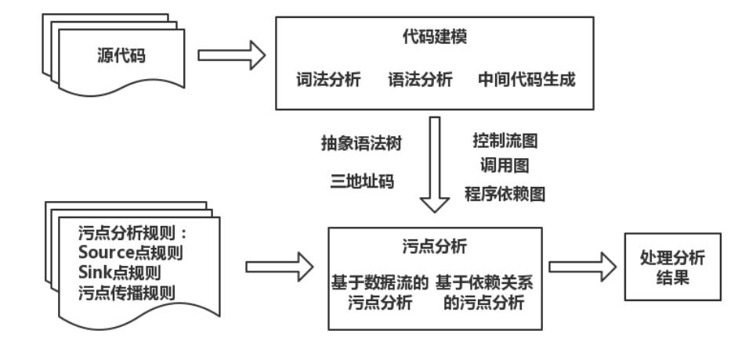
静态污点分析—基本原理
首先，对程序代码进行解析，获得程序代码的中间表示，然后在中间表示的基础上对程序代码进行控制流分析等辅助分析，以获得需要的控制流图、调用图等。在辅助分析的过程中，系统可以利用污点分析规则在中间表示上识别程序中的 Source 点和 Sink 点。最后检测系统根据污点分析规则检查程序是否存在污点类型的漏洞。
Source 点：污点信息在程序中的产生点。
Sink 点：污点汇聚点，代表直接产生安全敏感操作（违反数据完整性）或者泄露隐私数据到外界的操作（违反数据保密性）。
来自Source点的污点信息是否会被 Sink 点上的操作所使用
程序是否存在某种漏洞
延时符

Slide 38
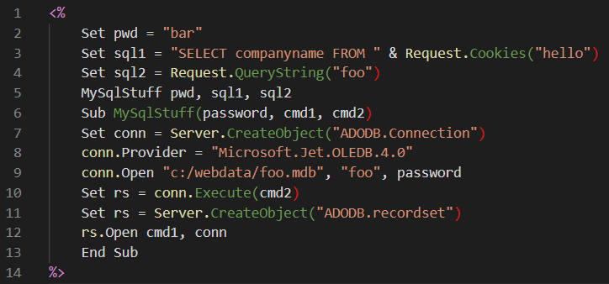
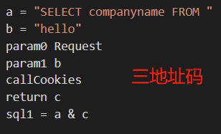
静态污点分析—案例分析
在使用污点分析方法检测程序漏洞时，污点数据相关的程序漏洞是主要关注对象，如 SQL 注入漏洞、命令注入漏洞和跨站脚本漏洞等。下面是一个存在 SQL 注入漏洞 ASP 程序的例子：
延时符

Slide 39
静态污点分析—案例分析
在使用污点分析方法检测程序漏洞时，污点数据相关的程序漏洞是主要关注对象，如 SQL 注入漏洞、命令注入漏洞和跨站脚本漏洞等。下面是一个存在 SQL 注入漏洞 ASP 程序的例子：
Source点
Sink点
识别程序中的 Source 点和 Sink 点以及初始的被污染的数据。具体的分析过程如下：
调用 Request.Cookies(“hello”) 的返回结果是污染的，所以变量 sql1 是污染的。同理，sql2 也是污染的。
函数 MySqlStuff 被调用，它的参数 sql1，sql2 都是污染的。标记第六行MySqlStuff的参数 cmd1，cmd2 是污染的。
第 10 行函数 conn.Execute 执行 SQL 操作，所以是程序的 Sink 点，由于参数 cmd2 是污染的，进而发现污染数据从 Source 点传播到 Sink 点。因此，认为程序存在 SQL 注入漏洞。
延时符

Slide 40
动态污点分析—基本原理
动态污点分析是在程序运行的基础上，对数据流或控制流进行监控，从而实现对数据在内存中的显式传播、数据误用等进行跟踪和检测。
动态污点分析的方法实现：
污点误用检查
检查污点数据有可能被误用的指令或系统调用点（Sink点），通常需要根据一些漏洞模式来进行检查，首先需要明确常见漏洞在二进制代码上的表现形式，然后将其提炼成漏洞模式。
污点数据标记
污点动态跟踪
当污点数据从一个位置传递到另一个位置时，则认为产生了污点传播。污点动态跟踪的实现通常使用影子内存、污点传播树、污点处理指令链等手段。
来自外部的输入数据会被标记为污点数据。根据输入数据来源的不同，可分为三类：网络输入、文件输入和输入设备输入。
延时符

Slide 41
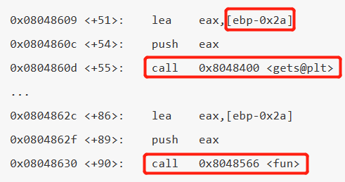
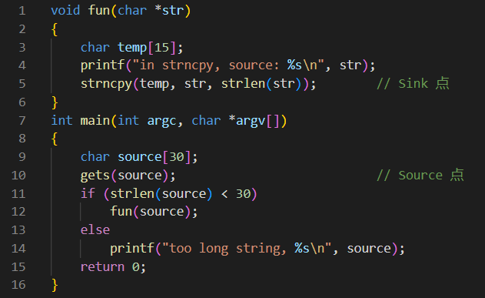
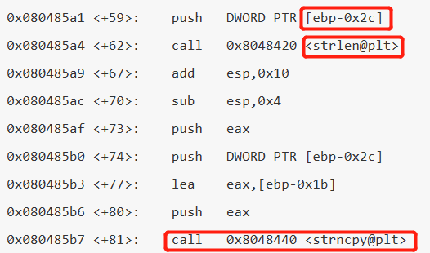
动态污点分析—案例分析
使用动态污点分析的方法检测缓冲区溢出漏洞的例子：调用 strncpy 函数存在缓冲区溢出。
程序接受外部输入字符串的二进制代码如下：
程序调用 strncpy 函数的二进制代码如下：
延时符

Slide 42
思考与实践
理论问题
第五部分
实践问题

Slide 43
理论问题
理论问题1：漏洞挖掘技术基于源代码和基于二进制的形式分别有什么优缺点？
 | 优点 | 缺点
基于源代码 | ①可以直接分析源码逻辑和结构，容易理解和修改代码； ②可以更好地理解程序功能和内部实现； ③可以更快速地识别出代码错误，提高代码质量。 | ①需要访问源代码； ②漏洞挖掘过程可能会受限于开发语言、编译器和其他开发工具的特定版本； ③可能需要大量时间和人力才能完成分析。
基于二进制 | ①不需要访问源代码； ②可以避免受到特定开发工具或版本的限制。 | ①反汇编后的代码难以理解，可读性差； ②可能无法确定代码结构和逻辑，导致漏洞挖掘过程更为困难； ③不能保证发现所有漏洞； ④可能需要针对不同的体系结构编写不同的二进制分析工具。
延时符

Slide 44
理论问题
理论问题2：为什么基于模式的静态分析技术不直接分析汇编代码，而是分析其抽象转换的中间表示（IR）形式？
答：由于不同CPU架构采用不同的汇编指令集，而且单条指令常常会影响多个操作数，所以直接基于汇编代码分析程序会存在很大的不确定性。而二进制代码的中间表示形式独立于CPU架构，将每个指令转换为几个原子指令，指令集更小，简化了内存表示，提升了程序分析的精确性，因此，对二进制程序的逆向分析普遍基于其中间表示形式。
延时符

Slide 45
实践问题
实践问题1：根据已掌握的知识对Android手机上的Chrome进行模糊测试。
答：Chrome是Android系统中的默认浏览器，所以如果它存在安全问题，那么大量的Android手机也就存在安全问题。而Chrome一直都在发展和进化，不停的又新功能加入。而新功能存在漏洞的可能性往往比老功能更大。所以在这个测试中选取了HTML5的类型数组作为攻击面，比如Uint8Array，Float64Array。然后随机生成测试数据，比如x=new Float64Array({length: 0x24924925})。搭建一个HTTP服务器能提供包含这些测试数据或者数据生成代码以及JS代码的页面，并通过模糊测试工具BrowserFuzz运行Chrome去访问包含测试数据的页面。最后使用adb调用logcat获取系统日志来监控崩溃日志，并通过分析崩溃日志就有可能发现Chrome的缓冲区溢出等这样的安全漏洞。
延时符

Slide 46
THANKS
演示完毕
感谢观看
延时符

